Slide 1
Использование этнокультурных ресурсов региона в преподавании русского языка
«Памятники Махачкалы»
Мусаева И.Б., МКОУ «Адильянгиюртовская СОШ им. Д. М. Закарьяева».
Исламова А.И., МКОУ «Адильянгиюртовская СОШ им. Д. М. Закарьяева».
Крымханова А.Б.,МБОУ СОШ №29 г. Махачкала.
Алимханова А. Н., МКОУ « Бабаюртовская СОШ им. А.А. Арзулумова».
Батыргерева И.Г, МКОУ « Бабаюртовская СОШ им. А.А. Арзулумова».

Slide 2
Цели и задачи
Цель проекта | Изучение памятников. Обогащение знаний детей о столице республики Дагестан. Развитие познавательных, творческих способностей.
Задачи проекта | 1. Знакомство с памятниками.
 | 2. Знакомство с деятелями культуры и просвещения Дагестана.
 | 3. Воспитание гражданственности, патриотизма и любви к своей Родине.
Область применения проекта | 5 классы
Возраст обучающихся, для которых может быть использован проект | 10-11 лет

Slide 3
Ожидаемые результаты, основные знания, умения и навыки, характеризующие результативность усвоения материала
Применение метода виртуальной экскурсии на уроках будет способствовать эффективному формированию у обучающихся личностных, регулятивных, познавательных и коммуникативных универсальных учебных действий (УУД) как основы умения учиться:
1. в сфере личностных УУД: | Чувствовать красоту и величие родного города.
2. в сфере регулятивных УУД: | Высказывать предположения на основе наблюдений.
3. в сфере коммуникативных УУД: | Адекватно использовать информацию о памятниках города для решения коммуникативных задач.
4. в сфере познавательных УУД: | Преобразовывать полученную информацию

Slide 4
Маршрутный лист экскурсии
Перечень объектов
1. | Памятник «Русской учительнице»
2. | Памятник Ирчи Казаку
3. | Памятник Расулу Гамзатову

Slide 5
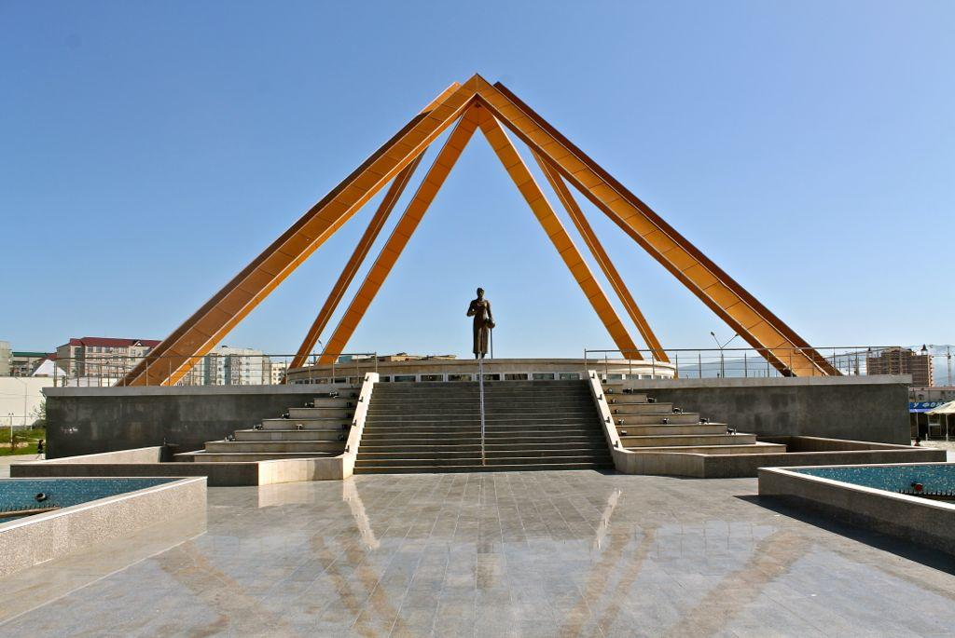
Памятник «Русской учительнице»
Памятник представляет собой 10-метровую бронзовую скульптуру, изображающую молодую женщину на постаменте, которая в правой руке держит открытую книгу, а левая ее рука лежит на глобусе. Памятник символизирует собой труд и самопожертвование представителей русского народа, посвятивших себя служению дагестанскому народу. Памятник расположен в сквере на проспекте Петра 1.
Изображение

Slide 6
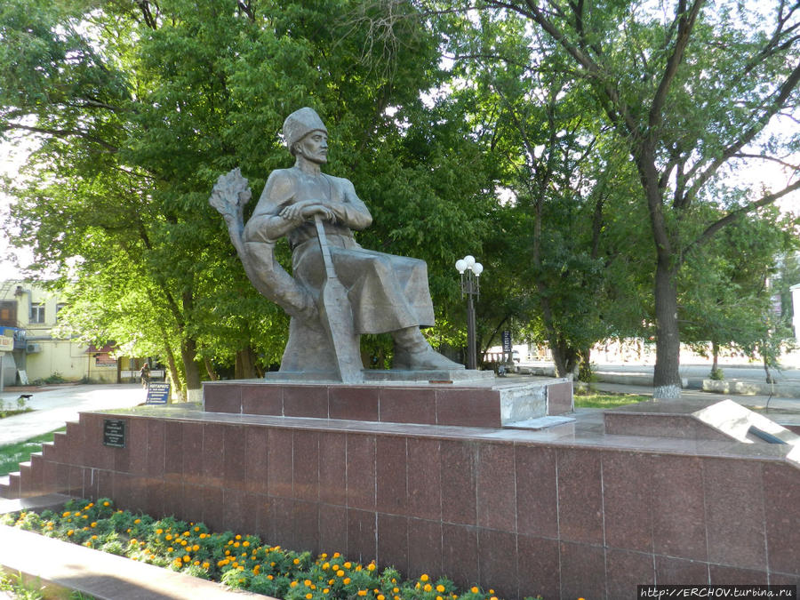
Памятник Ирчи Казаку
Памятник выдающемуся кумыкскому писателю, поэту и песеннику Ирчи Казаку. Бронзовая скульптура поэта, сидящего с национальным инструментом в национальной одежде. Памятник открыт 31 октября 2008 года в г. Махачкале на пересечении улиц Ирчи Казака и Ярагского. Автор А. Сайгидов.

Slide 7
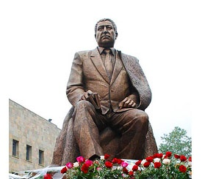
Памятник Расулу Гамзатову
Памятник народному поэту Дагестана Расулу Гамзатову был открыт в сентябре 2010 года. Бронзовая скульптура Гамзатова установлена на постамент, облицованный красным гранитом. Поэт изображен сидящим с книгой в руке, на его плечи накинута бурка, а взгляд наполнен вдохновением. Памятник находится на улице, которая носит имя Расула Гамзатова возле здания Русского драматического театра.

Slide 8
Анализ результатов
Рефлексия (функции):
коммуникационная | Обмен мнениями о новой информации
информационная | Приобретение нового знания
мотивационная | Побуждение к дальнейшему расширению проблемного поля
оценочная | Соотнесение новой информации и имеющихся знаний, выработка собственной позиции

Slide 9
Список использованных источников и литературы:
https://yandex.ru/images/search?pos=26&img_url=https%3A%2F%2Fimgp.golos.io%2F0x0%2Fhttp%3A%2F%2Fi.imgsafe.
https://yandex.ru/images/search?pos=28&img_url=http%3A//im3.turbina.ru/photos.4/8/2/4/0/1/2610428/big.photo/DagestanTch-11-Makhatchkal.jpg
https://yandex.ru/images/search?pos=19&img_url=http%3A//photos.wikimapia.org/

Slide 10
Спасибо за внимание!

